Slide 1
모바일웹기획서
주 재현

Slide 2
CONTENTS
1 사이트분석
1.기획의도,사이트분석
2.컨셉도출
2 정보구조설계
3 벤치마킹
4 스토리보드설계
1. 와이어프레임
2.스타일가이드
5 모바일 메인,서브디자인삽입
6 제작일정

Slide 3
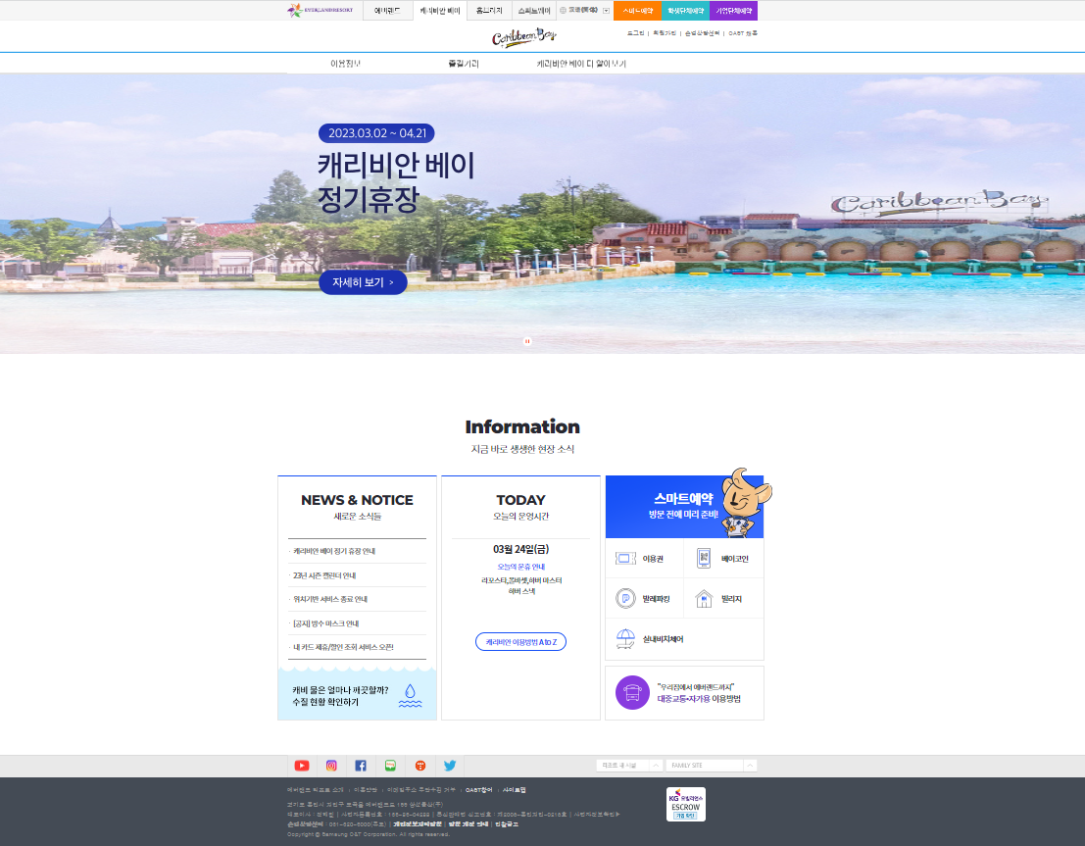
1.사이트분석
기획의도
1.반응형 웹 디자인이 없다.
2.홈페이지 접속시 보이는
정보가 부족하다.
3.스마트예약 경우 스크롤을
내려 불편하다.
4.홈페이지에 역동감이 없어
재미가 없어보인다.

Slide 4
1.사이트분석 컨셉도출
다양한놀이시설
편안한 휴식 공간
여러종류의 음식
다양한 놀이시설로
여름 여행을 즐겁게
보넬수 있다.
다양한 컨셉의
휴식 공간을 이용할수있다.
놀이후 간편한스넥부터
다양한 음식을
먹을수 있다.

Slide 5
2.정보구조설계
메인화면
이용정보
어트랙션
빌리지
레스토랑
선물샵
케리비안베이알아보기
뉴스공지
메가스톰
아쿠아틱센터존
라꼬스타
나비오
캐리비안베이 스토리
이용정보
실외파도풀
씨웨이브존
비치 사이드
바
마카도
운영시간
타워레프트
포트리스존
풀바셋
교통정보
타워부메랑고
와일드리버존
하버마스터
편의시설
아쿠아루프
베이슬라이드 존
마드리드
가이드맵
워터봅슬레이
버거카페

Slide 6
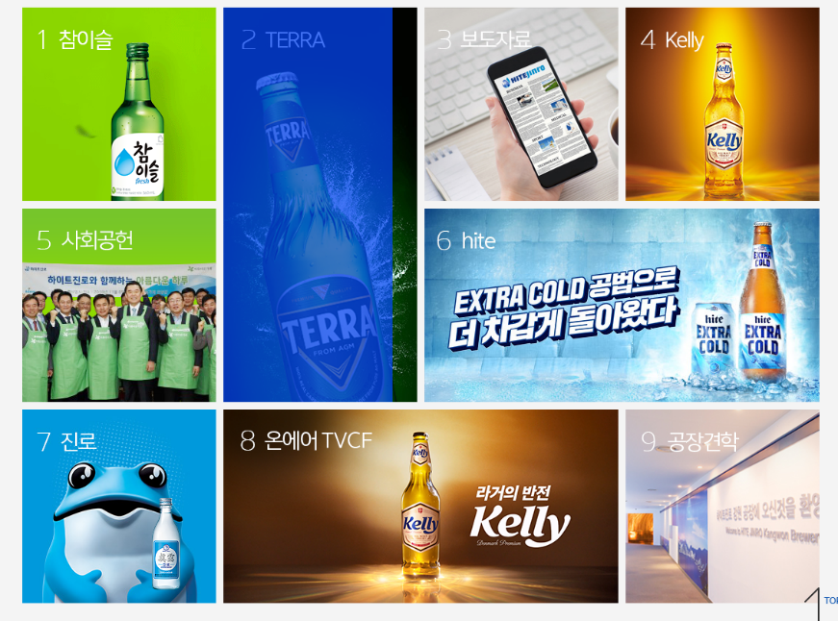
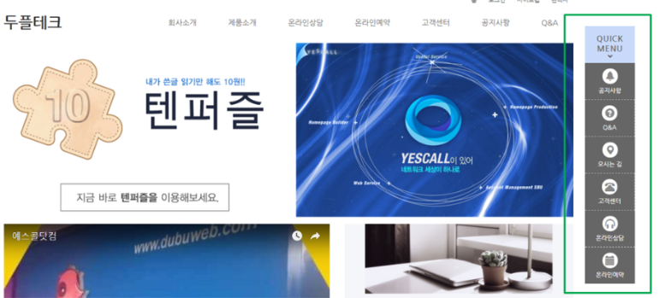
3.벤치마킹
1.메뉴 마다 구역을 다르게주어 빠르게
원하는 메뉴로 이용가능
2.기존보다 좀더 엑티비한 느낌을 줄수있음
1. 예약등 빠르게 이용이
필요하거나 자주 봐야
하는 내용은 퀵메뉴를
활용해 오른쪽에 늘 위치
시킨다

Slide 7
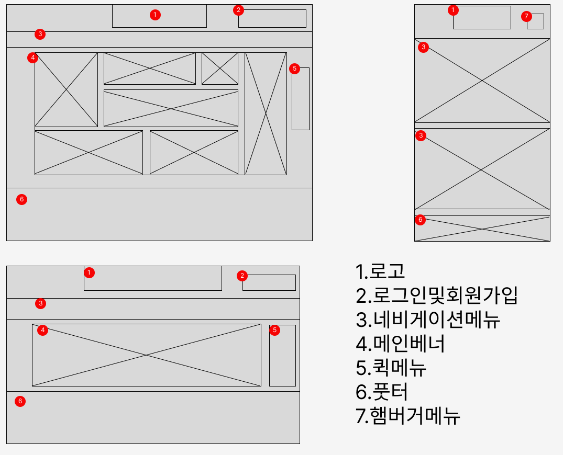
4.스토리보드설계
와이어프레임
https://www.figma.com/file/A1SX0xTEgbnVE4rkIGHdXH/Untitled?node-id=0-1&t=IO9uQwotlIGCiZXA-0

Slide 8
플로우차트
메인화면
컨텐츠 검색
컨텐츠 선택
로그인
N
비회원으로 예약
Y
예약확정
예약번호 확인
마이페이지확인

